Slide 1
Estadística Descriptiva en Excel
Universidad Nacional de Ingeniería
Mag. Luis Miguel Sierra

Slide 2
Contenido
Tablas de frecuencia y gráficos en Excel
  Para variables cualitativas
  Para variables discretas
  Tablas de frecuencia por intervalos. Histogramas
Generación de números aleatorios

Slide 3
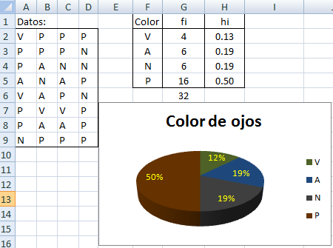
  Tablas de frecuencia y gráficos en Excel.
  Variables cualitativas
  Ejemplo: X= color de ojos, n=32
  Datos: V=verde, P=pardo, N=negro, A=azul
  V P P P P P P N P A N N A N A P V A P N P V V P P A A P N P P P
Obtener lo siguiente:
  Usar la función:
  Contar.si(rango,criterio)

Slide 4
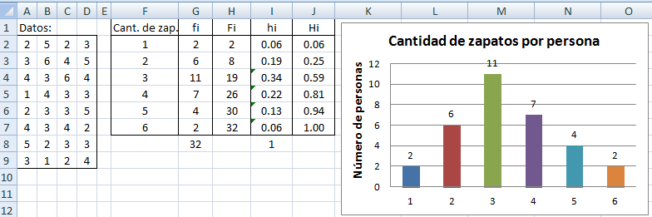
  Tablas de frecuencia y gráficos en Excel.
  Variables cuantitativa discreta
  Ejemplo: X= cantidad de zapatos que posee un alumno, n=32
  Datos: 2, 3, 4, 1, 2, 4, 5, 3, 5, 6, 3, 4, 3, 3, 2, 1, 2, 4 , 6, 3, 3, 4, 3, 2, 3, 5, 4, 3, 5, 2, 3, 4
Obtener lo siguiente:
fi cuenta datos en <x_{i-1},x_{i}]
  Usar la función: contar.si, pero aún mejor la función matricial frecuencia(datos, grupos)

Slide 5
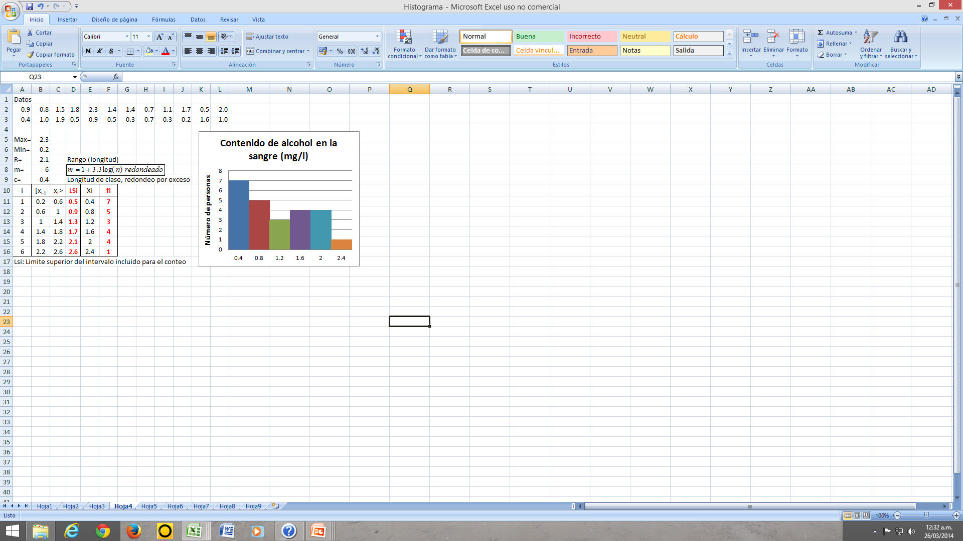
  Tablas de frecuencia y gráficos en Excel.
  Tabla de frecuencia por intervalos
  Ejemplo: X= alcohol en la sangre de detenidos (mg/l), n=24
  Datos: 0.9 0.8 1.5 1.8 2.3 1.4 1.4 0.7 1.1 1.7 0.5 2.0 0.4 1.0 1.9 0.5 0.9 0.5 0.3 0.7 0.3 0.2 1.6 1.0 Obtener lo siguiente:
  Funciones: Max, Min, Redondear, Redondear.mas, Frecuencia
Notes:
Frecuencia se usa con la combinación CTRL-SHIFT-ENTER

